Slide 1
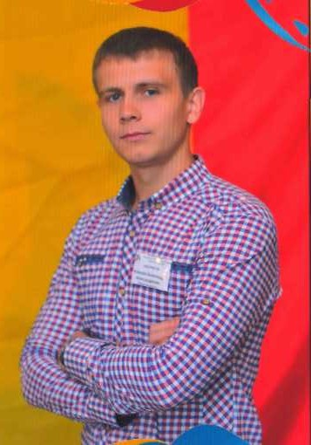
Муниципальное бюджетное общеобразовательное учреждение
Зимовниковская средняя общеобразовательная школа №10
Использование технологии дифференцированного обучения на занятиях физической культурой
Из опыта работы Кожухова Александра Александровича,
учителя физической культуры

Slide 2
Тема: «Использование технологии дифференцированного обучения на занятиях физической культурой»
Актуальность
Требование современного урока – обеспечение дифференцированного и индивидуального подхода к обучающимся с учетом состояния здоровья, пола, физического развития, двигательной подготовленности, особенностей развития психического здоровья.
Инновационный характер
- Ориентирование на достижение личностных результатов освоения обучающимися образовательной программы
- Преодоление противоречий между репродуктивным обучением и потребностью общества в людях с развитыми творческими способностями, задачами разностороннего развития личности.
Результативность
-Разработка и успешная реализацией программ по предмету «Физическая культура».
-Максимальное разнообразие форм внеурочной деятельности.
-Высокая результативность участия учеников в конкурсах и соревнованиях различного уровня.

Slide 3
Создание персонального сайта
572-09-51.wixsite.com/kojuhsport.
Опыт работы | Технология дифференцированного физкультурного образования в учебном процессе.
Опыт работы | Формирование положительной мотивации занятием физической культурой как путь к личностному росту обучающихся.
Конспект классного часа | Польза спорта для организма подростков.
Сценарий мероприятия | Спортивный праздник для обучающихся 9-11 классов.

Slide 4
Трансляция в педагогических коллективах опыта практических результатов своей профессиональной деятельности:
Мероприятие | Тематика опыта работы | Результат
VIII «Марафон Педагогических идей» учителей Зимовниковского района | Использование игровых технологий на уроке физической культуры» | Сертификат участника
IX «Марафон Педагогических идей» учителей Зимовниковского района. | Внедрение современных педагогических технологий при обучении физической культуре» | Сертификат за лучший опыт работы
X «Марафон Педагогических идей» учителей Зимовниковского района | Использование здоровьесберегающих технологий на уроках физической культуры | Сертификат за лучший опыт работы

Slide 5
Мероприятие | Тематика выступления
Заседание ШМО учителей технологии, искусства, ОБЖ, физической культуры. Тема заседания.:«Современный урок на основе системно - деятельностного подхода (в условиях внедрения ФГОС ООО)». | Подготовка, проведение , самоанализ открытого урока по физической культуре на тему «Спринтерский бег» 4б класс.
Заседание ШМО учителей технологии, искусства, ОБЖ, физической культуры. Тема заседания: « Предметы в структуре общего образования в соответствии с ФГОС ООО». | «Технологии обучения и преподавания предмета физическая культура в условиях перехода на ФГОС».
Заседание ШМО учителей технологии, искусства, ОБЖ, физической культуры. Тема заседания: «Преемственность в обучении на всех ступенях обучения при переходе на ФГОС» | «Проблема реализации ФГОС на уроках физический культуры при переходе на следующий уровень образования».

Slide 6
Мероприятие | Тематика выступления
Круглый стол «Современный урок на основе системно – деятельностного подхода» | «Развитие познавательного интереса у обучающихся на уроках физической культуры посредством внедрения современных педагогических технологий»
Методическая учеба «Методические рекомендации к проведению школьного и муниципального этапов Всероссийской олимпиады школьников» | «Опыт работы по подготовке обучающихся к Всероссийской олимпиаде школьников»
Заседание Районного методического объединения учителей физической культуры | Презентация опыта работы по теме: «Использование технологии дифференцированного обучения на занятиях физической культурой» при подготовке к конкурсу «Учитель года - 2018»
Заседание Районного методического объединения учителей физической культуры | Разработка, проведение, самоанализ открытого урока по теме: « Подготовка к ГТО посредством развития физических качеств (сила, скоростно-силовые, гибкость)» при подготовке к конкурсу «Учитель года - 2018»

Slide 7
Уровень освоения обучающимися учебного предмета
Учебный год | Средняя отметка | Обучаются на 4 и 5
2016-2017 учебный год | 4,8 | 73 (100%)
2017-2018 учебный год | 4,5 | 193 (96%)
2018-2019 учебный год | 4,4 | 119 (89%)

Slide 8
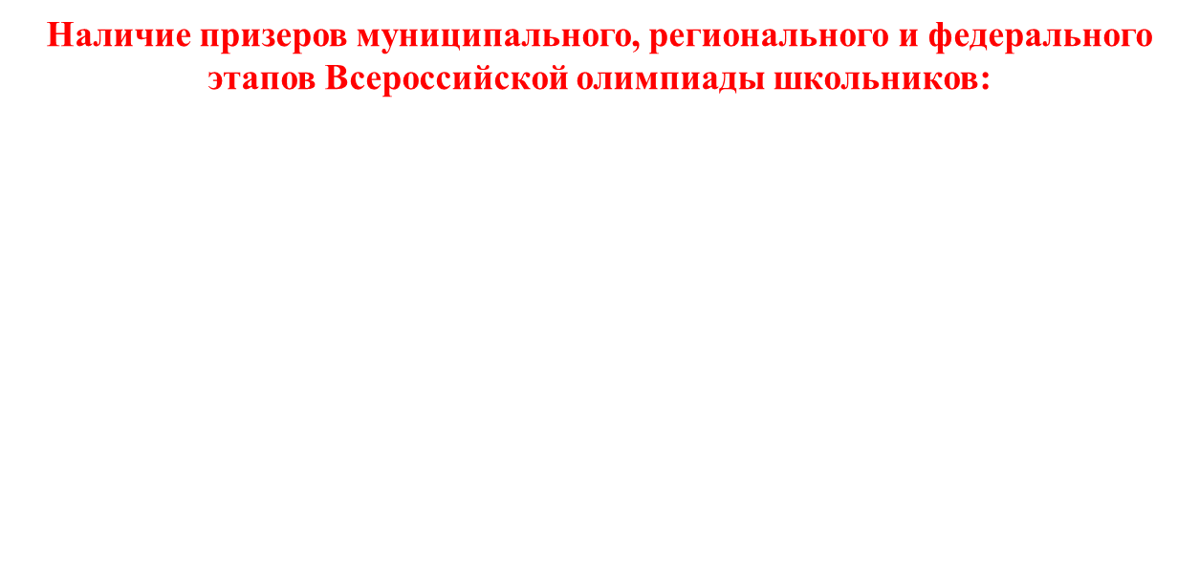
 | 2016-2017 учебный год | 2017-2018 учебный год | 2018-2019 учебный год
Муниципальный этап Всероссийской олимпиады школьников по физической культуре | 1 победитель Гуц Владимир 1 призер Крупина Марина | 1 победитель Крупина Марина 1 призер Муртазин Егор | 2 призера Моисеенко Влад Мажидова Карина

Slide 9
Программы внеурочной деятельности
по спортивно - оздоровительному направлению
МБОУ Зимовниковская СОШ № 10: «Спортивные игры»
МБУ ДО ДЮСШ: «Волейбол»
Цель: укрепление здоровья, физического развития и подготовленности обучающихся, воспитание личностных качеств, освоение и совершенствование жизненно важных двигательных навыков, основ спортивной техники избранных видов спорта.
Задачи:
- пропаганда здорового образа жизни, укрепление здоровья, содействие гармоническому физическому развитию обучающихся;
- популяризация спортивных игр как видов спорта и активного отдыха;
- формирование у обучающихся устойчивого интереса к занятиям спортивными играми;
- обучение технике и тактике спортивных игр;
- развитие физических способностей (силовых, скоростных, скоростно-силовых, координационных, выносливости, гибкости);
- формирование у обучающихся необходимых теоретических знаний;
- воспитание моральных и волевых качеств.

Slide 10
В программах отражены основные принципы спортивной подготовки воспитанников:
Принцип системности предусматривает тесную взаимосвязь содержания соревновательной деятельности и всех сторон учебно-тренировочного процесса: физической, технической, тактической, психологической, интегральной, теоретической подготовки; воспитательной работы; восстановительных мероприятий; педагогического и медицинского контроля.
Принцип преемственности определяет последовательность изложения программного материала по этапам многолетней подготовки в годичных циклах. Обеспечена преемственность задач, средств и методов подготовки, объемов тренировочных и соревновательных нагрузок, рост показателей физической, технико-тактической и интегральной подготовленности.
Принцип вариативности предусматривает в зависимости от этапа многолетней подготовки, индивидуальных особенностей воспитанника вариативность программного материала для практических занятий, характеризующихся разнообразием тренировочных средств и нагрузок, направленных на решение определенной педагогической задачи.

Slide 11
Результаты реализации программ
Приобретение школьником социальных знаний, понимание социальной реальности и повседневной жизни.
Формирование позитивного отношения школьника к базовым ценностям нашего общества и к социальной реальности в целом.
Приобретение школьником опыта самостоятельного социального действия.
Формы контроля
Тестирование «ГТО» - 70 %
Физкультурно – массовые и спортивные состязания – 100% охват детей
Соревнования по спортивным играм - 30% охват детей
Обучающийся 9 класса Гребенников Дмитрий принял участие в XV Всероссийской акции «Спорт- альтернатива пагубным привычкам» в номинации «Ведущие за собой». Стал победителем муниципального этапа и участником регионального этапа.

Slide 12
Приоритетное направление - работа с различными категориями обучающихся: одаренными детьми и детьми из социально неблагополучных семей.
Главная функция учителя - выявление детских способностей, создание условий для их развития, формирование активной жизненной позиции, отслеживание и оказание разносторонней поддержки детям.
Цель моей работы: помочь учащимся всесторонне развивать свои способности, способствовать личностному росту учеников.
Для успешного развития данного направления проводится следующая работа:
- массовое участие в соревнованиях различных уровней;
- участие учащихся в предметных олимпиадах по физической культуре;
индивидуальная работа (в рамках работы кружков, внеурочной деятельности);
- индивидуальные/групповые занятия по физической культуре, с целью оказания помощи неуспевающим;
вовлечение во внеурочную деятельность, участие в проектной и творческой деятельности;
- тематические беседы на морально-этические темы.

Slide 13
Результаты реализации программ
 | 2016-2017 уч. год | 2017-2018 уч. год | 2018-2019 уч. год
Районные соревнования по футболу «Кожаный мяч» | III место
Открытый турнир по волейболу, посвященный спортивному празднику «Ура! Каникулы!» среди школьников 9-11 классов. |  | III место
Региональный этап Всероссийских спортивных соревнований школьников «Президентские состязания» | I место в виде «Мини - футбол» |  | III место в общекомандном зачете
Легкоатлетические соревнования «Шиповка юных» среди общеобразовательных школ Зимовниковского района | I место | II место | III место

Slide 14
Результаты реализации программ
 | 2016-2017 уч. год | 2017-2018 уч. год | 2018-2019 уч. год
Соревнования по баскетболу в рамках 25 Спартакиады школьников среди общеобразовательных школ Зимовниковского района | II место | I место
Соревнования по волейболу в рамках 26 Спартакиады школьников среди общеобразовательных школ Зимовниковского района |  |  | II место (волейбол) II место (футбол)
Муниципальная игра «Зарница» |  | II место
Открытое первенство по волейболу, посвященное «Зимним каникулам» |  |  | III место
Соревнования по волейболу среди общеобразовательных школ Зимовниковского района | II место
Соревнования по мини-футболу в рамках спортивного праздника, посвященого 93-й годовщине образования Зимовниковского района и 119-ой годовщине образования поселка Зимовники |  | III место (баскетбол) III место (футбол)

Slide 15

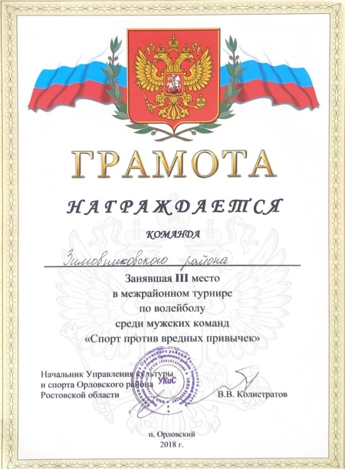

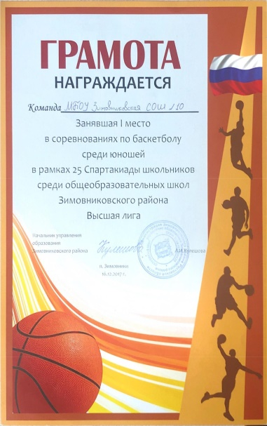
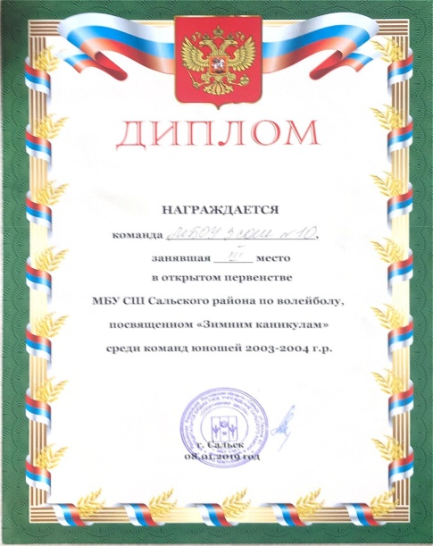
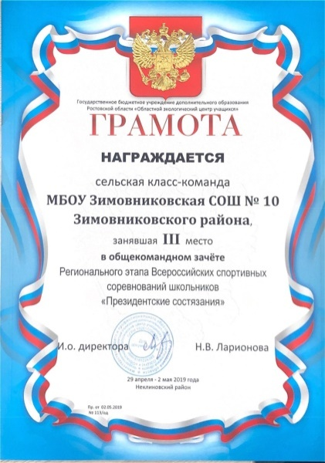
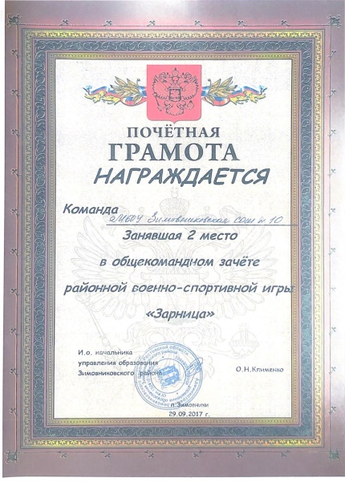
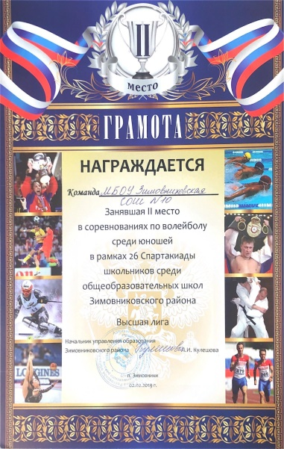
Результаты реализации программ
I место

Slide 16
Оценка системы работы педагога, направленной на личностное развитие учащихся, характеризующееся высоким уровнем проявления ключевых компетенций и социального опыта
2017 год | Благодарственное письмо Администрации Зимовниковского района Ростовской области Молодежного парламента при Зимовниковском районном Собрании депутатов | За помощь в организации и проведении Зимовниковского районного молодежного форума «Время молодых»
2018 год | Благодарственное письмо Главы Администрации Зимовниковского района | За большой личный вклад в развитие и пропаганду ФК и спорта на территории Зимовниковского района
2018 год | Благодарственное письмо Главы Администрации Зимовниковского района | В связи с празднованием Дня молодежи
2018 год | Благодарственное письмо Главы Администрации Зимовниковского района и управления образования | За профессиональное мастерство, творческий поиск в воспитании детей и распространении инновационных методов работы
2019 год | Благодарственное письмо Главы Администрации Зимовниковского района | За большой личный вклад в развитие и пропаганду ФК и спорта на территории Зимовниковского райна

Slide 17
Публикации в периодической печати
Статья | Печатное издание | Освещаемое мероприятие
«Признан учителем года Дона» | Газета «Степная Новь» (11.05.2018 год.) | Финал областного конкурса «Учитель года Дона – 2018»
«Выиграли Кубок Орловского поселения» | Газета «Степная Новь» (25.02.2020 год.) | Межрегиональный турнир по волейболу среди юношей 2008-2009 годов рождения
«Отмечены Благодарственными письмами» | Газета «Степная Новь» (24.12.2019 год.) | VI Фестиваль муниципальных профессиональных педагогических сообществ
«В честь юбилея комсомола» | Газета «Степная Новь» (30.11.2018 год) | Межрайонный турнир по волейболу среди мужчин

Slide 18
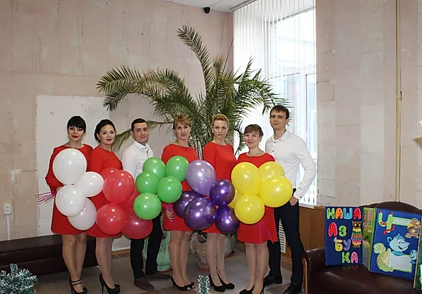
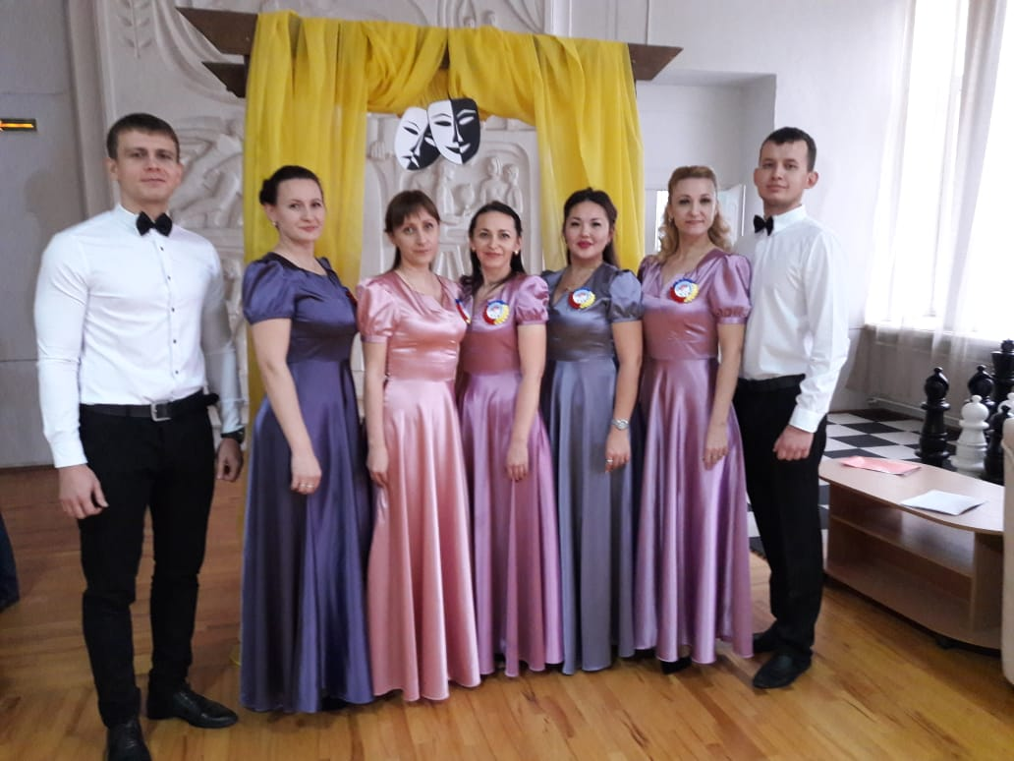
Участник клуба «Учитель года»
2017 год | 2019 год
Принимаю активное участие в муниципальном клубе «Учитель года». В рамках работы клуба принял участие в Фестивале, посвященном 80-летию Ростовской области и пятилетию фестиваля профессиональных клубов в ГБУ ДПО РО РИПК и ППРО . | Принял активное участие в муниципальном клубе «Учитель года». В рамках VI фестиваля муниципальных профессиональных педагогических сообществ посвящённого Году Театра в России.

Slide 19
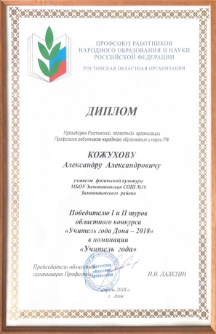




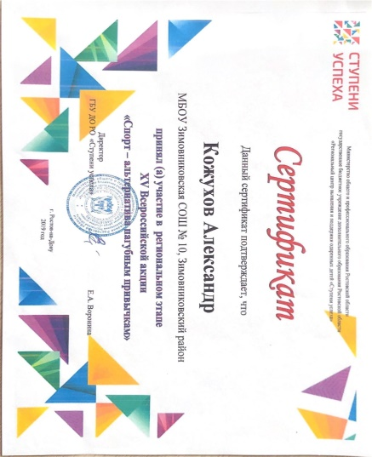

Slide 20
Использование современных образовательных технологий в практике обучения является обязательным условием интеллектуального, творческого и нравственного развития обучающихся.
В практической деятельности использую технологию дифференциации обучения.
Организация дифференциации:
1 этап - определение критериев для выделения группы обучающихся;
2 этап - диагностика по выбранному критерию, распределение обучающихся по группам с учетом результатов диагностики
3 этап - разработка разноуровневых заданий;
4 этап - определение диагностического контроля результатов; работы, в соответствии с которым может изменяться состав групп и характер дифференцированных заданий.

Slide 21
В результате применения данной технологии у обучающихся появляется возможность достигать следующих результатов:
- критически относиться к собственным познаниям;
- самостоятельно работать над своим образованием;
- анализировать собственные возможности в достижении цели;
- ставить цели как на долгий срок, так и на короткий период;
- аргументировано высказывать свое мнение и выслушивать мнение других, уважать его даже в том случае, если оно не совпадает с мнением большинства;
- работать в группах;
формировать культуру сохранения и укрепления физического здоровья средствами физических упражнений.
Уровень мотивации учения Динамика учебных достижений
обучающихся обучающихся
Диаграммы переделать показатели

Slide 22
Использование современных образовательных технологий позволяет создать условия для повышения эффективности образовательного процесса в школе, формирования у обучающихся различных «надучебных» личностных компетентностей, что подтверждается следующими инновационными результатами:
Развитие интеллектуальных и творческих способностей | Всего обучающихся 406 | Результативность участия обучающихся в спортивных конкурсах и соревнованиях различного уровня 72%
Развитие коммуникативных компетентностей | Всего обучающихся 406 | Вовлеченность обучающихся в спортивные конкурсы и соревнования различного уровня 67%

Slide 23
В практике своей работы, использую такие психологические подходы как: культурно-исторический, деятельностный и развивающий.
Культурно-исторический подход – дает возможность организовать процесс интеграции обучающегося в культуру, в рамках которой протекает его жизнедеятельность для дальнейшего свободного, самостоятельного и ответственного выбора своего места в жизни.
Деятельностный подход - предполагает, что ученик в процессе обучения должен не выучить что-то, а научиться чему-то, т.е. осуществлять какую-либо деятельность: учебно-исследовательскую, творческую и др.
Развивающий подход– это творческий, оригинальный подход к обучению. Система творческих заданий помогает раскрыть потенциальные возможности ученика, дает возможность почувствовать вкус к предмету, проявить свои командные или исполнительские черты характера.

Slide 24
Повышения квалификации
Организация | Год | Проблема | Результат
ГБОУ ДПО РО РИПК и ППРО | 2020 | «Содержание и технологии общего и дополнительного образования детей в сфере физической культуры и спорта» | Решение задач, стоящих перед учителем - предметником.
ЧОУ ДО«Институт переподготовки и повышения квалификации» | 2019 | «Реализация ФГОС во внеурочной деятельности» | Эффективность построения профессиональной деятельности в разных направлениях: учитель-предметник, тренер-преподаватель.
ГБОУ ДПО РО РИПК и ППРО | 2018 | «Развитие профессионально-педагогических компетенций и творческих способностей учителей – участников профессиональных конкурсов» | Победа в I туре Регионального этапа конкурса «Учитель года - 2018».

Slide 25
Участие в деятельности
профессиональных экспертных сообществ:
2017 год | Член комиссии по организации проведения и проверки работ муниципального этапа Всероссийской олимпиады школьников по физической культуре
2018 год | Член комиссии по организации проведения и проверки работ муниципального этапа Всероссийской олимпиады школьников по физической культуре
2018 год | Главный судья соревнований по волейболу в рамках спортивного праздника, посвященного 94-й годовщине образования Зимовниковского района и 120-ой годовщине образования поселка Зимовники
2017 год | Главный судья соревнования по волейболу в рамках 26 Спартакиады школьников среди общеобразовательных школ Зимовниковского района

Slide 26
Участие в профессиональных конкурсах
Всероссийская олимпиада учителей 2016-2017 учебного года по теме «Профессиональная компетентность учителя физической культуры» | 2017 | Диплом III степени
Региональный этап конкурса «Учитель года - 2018» | 2018 | Лауреат и Победитель I тура
Областной конкурс «Лучший педагогический работник системы дополнительного образования детей Ростовской области» в номинации «Лучший тренер-преподаватель» | 2019 | Сертификат участника

Slide 27
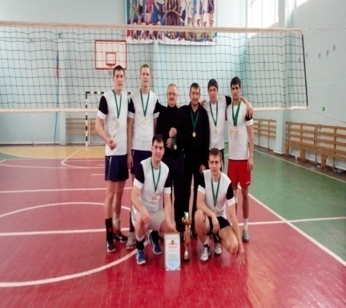
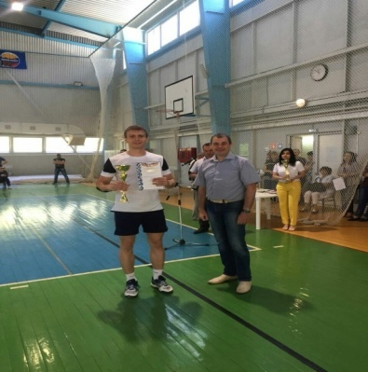

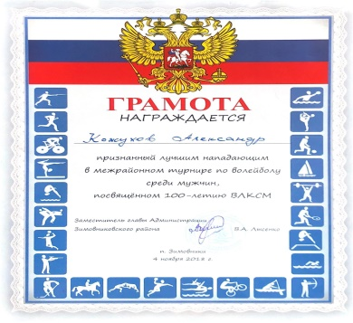
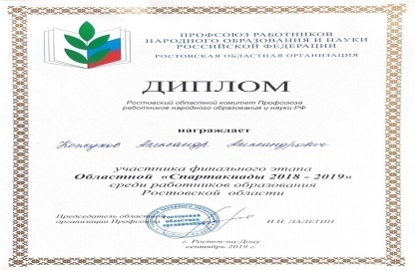

Активная спортивная позиция.
Личные успехи и спортивные победы
1 место в соревнованиях по волейболу в рамках «Спартакиады – 2018» среди работников образования Зимовниковского района.
1 место по волейболу в «Спартакиаде –2017» среди педагогических коллективов Зимовнмковского сельского поселения.
Участник финального этапа Областной «Спартакиады 2018-2019» среди работников образования Ростовской области.
Лучший нападающий в открытом розыгрыше переходящего кубка КВВАУА по волейболу среди мужчин ,посвященного дню образования Качинского высшего военного авиационного училища летчиков им. А.Ф. Мясникова
Лучший игрок межрайонного турнира по волейболу среди мужских команд «Спорт против вредных привычек»

